Slide 1
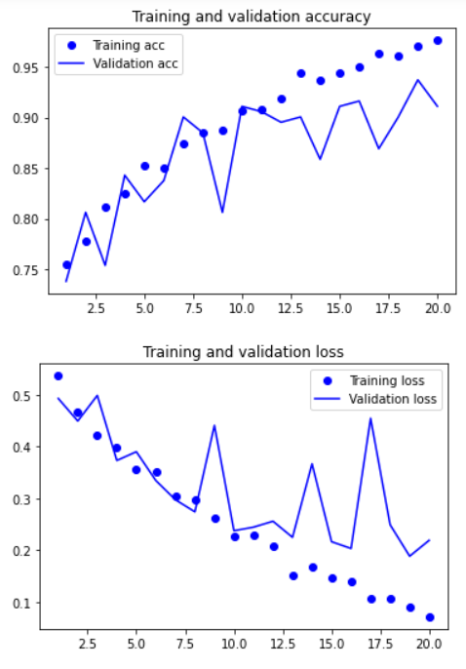
appendEnergy=True
word_SuperfluousWords
_model.tflite
Train_acc=97.63%
Train_lose=7.14%
Val_acc=91.10%
Val_lose=21.89%
Test_acc=91.33%
Test_lose=23.12%

Slide 2
TP
FP
appendEnergy=True，chen.wav
預測值 | 85個
0.4以下 | 0
0.4~0.59 | 45
0.6~0.69 | 20
0.7~0.79 | 8
0.8~0.89 | 11
0.9以上 | 1
預測值 | 56個
0.4以下 | 1
0.4~0.59 | 22
0.6~0.69 | 11
0.7~0.79 | 14
0.8~0.89 | 5
0.9以上 | 3
 | 實際 有贅詞 | 實際 沒贅詞
預測 有贅詞 | (應預測出:75個) 85個(38個重複預測) 12.82% | 56個 8.4%
預測 沒贅詞 | 202個 30.46% | 320個 48.26%
FN
TN
預測值 | 202個
0.4以下 | 199
0.5~0.59 | 3
0.6~0.69 | 0
0.7~0.79 | 0
0.8~0.89 | 0
0.9以上 | 0
預測值 | 320個
0.4以下 | 320
0.45~0.59 | 0
0.6~0.69 | 0
0.7~0.79 | 0
0.8~0.89 | 0
0.9以上 | 0
預測值 | 663個
0.4以下 | 520
0.4~0.59 | 70
0.6~0.69 | 31
0.7~0.79 | 22
0.8~0.89 | 16
0.9以上 | 4
準確率:61.08%
錯誤率:38.92%
精準度:60.28%
總共預測出:
663個

Slide 3
TP
FP
appendEnergy=True，chen2.wav
預測值 | 29個
0.4以下 | 0
0.4~0.59 | 17
0.6~0.69 | 4
0.7~0.79 | 3
0.8~0.89 | 2
0.9以上 | 3
預測值 | 21個
0.4以下 | 0
0.4~0.59 | 12
0.6~0.69 | 1
0.7~0.79 | 1
0.8~0.89 | 0
0.9以上 | 7
 | 實際 有贅詞 | 實際 沒贅詞
預測 有贅詞 | (應預測出:65個) 29個(9個重複預測) 4.7% | 21個 3.4%
預測 沒贅詞 | 241個 39.57% | 318個 52.21%
FN
TN
預測值 | 241個
0.4以下 | 241
0.4~0.59 | 0
0.6~0.69 | 0
0.7~0.79 | 0
0.8~0.89 | 0
0.9以上 | 0
預測值 | 318個
0.4以下 | 317
0.4~0.59 | 1
0.6~0.69 | 0
0.7~0.79 | 0
0.8~0.89 | 0
0.9以上 | 0
預測值 | 609個
0.4以下 | 558
0.4~0.59 | 30
0.6~0.69 | 5
0.7~0.79 | 4
0.8~0.89 | 2
0.9以上 | 10
準確率:57%
錯誤率:43%
精準度:58%
總共預測出:
609個

